Slide 1
Định nghĩa cây quyết định
Cây quyết định là một kiểu mô hình dự báo
Kỹ thuật học máy dùng trong cây quyết định được gọi là học bằng cây quyết định, hay chỉ gọi với cái tên ngắn gọn là cây quyết định
Phương tiện có tính mô tả dành cho việc tính toán các xác suất có điều kiện
Sự kết hợp của các kỹ thuật toán học và tính toán nhằm hỗ trợ việc mô tả, phân loại và tổng quát hóa một tập dữ liệu cho trước

Slide 2
Định nghĩa cây quyết định
Cây quyết định là một cấu trúc phân cấp của các nút và các nhánh
  3 loại nút trên cây:
    Nút gốc
    Nút nội bộ: mang tên thuộc tính của CSDL
    Nút lá: mang tên lớp C_{i}
  Nhánh: mang giá trị có thể của thuộc tính
Cây quyết định được sử dụng trong phân lớp bằng cách duyệt từ nút gốc của cây cho đến khi đụng đến nút lá, từ đó rút ra lớp của đối tượng cần xét

Slide 3
Ví dụ
David là quản lý của một câu lạc bộ đánh golf nổi tiếng. Anh ta đang có rắc rối chuyện các thành viên đến hay không đến. Có ngày ai cũng muốn chơi golf nhưng số nhân viên câu lạc bộ lại không đủ phục vụ. Có hôm, không hiểu vì lý do gì mà chẳng ai đến chơi, và câu lạc bộ lại thừa nhân viên.
Mục tiêu của David là tối ưu hóa số nhân viên phục vụ mỗi ngày bằng cách dựa theo thông tin dự báo thời tiết để đoán xem khi nào người ta sẽ đến chơi golf. Để thực hiện điều đó, anh cần hiểu được tại sao khách hàng quyết định chơi và tìm hiểu xem có cách giải thích nào cho việc đó hay không.
Vậy là trong hai tuần, anh ta thu thập thông tin về: Trời (outlook) (nắng (sunny), nhiều mây (overcast) hoặc mưa (raining)). Nhiệt độ (temperature) bằng độ F. Độ ẩm (humidity). Có gió mạnh (wind) hay không.
Và tất nhiên là số người đến chơi golf vào hôm đó. David thu được một bộ dữ liệu gồm 14 dòng và 5 cột.

Slide 4
Ví dụ
Day | Outlook | Temp. | Humidity | Wind | Play?
1 | Sunny | Hot | High | Weak | No
2 | Sunny | Hot | High | Strong | No
3 | Overcast | Hot | High | Weak | Yes
4 | Rain | Mild | High | Weak | Yes
5 | Rain | Cool | Normal | Weak | No
6 | Rain | Cool | Normal | Strong | Yes
7 | Overcast | Cool | Normal | Weak | No
8 | Sunny | Mild | High | Weak | Yes
9 | Sunny | Cold | Normal | Weak | Yes
10 | Rain | Mild | Normal | Strong | Yes
11 | Sunny | Mild | Normal | Strong | Yes
12 | Overcast | Mild | High | Strong | Yes
13 | Overcast | Hot | Normal | Weak | Yes
14 | Rain | Mild | High | Strong | No

Slide 5
Ví dụ
Kiểm tra khi nào chơi golf, khi nào không chơi
Outlook
Sunny
Overcast
Rain
Humidity
Yes
Wind
High
Normal
Strong
Weak
No
Yes
No
Yes

Slide 6
Ví dụ
Kiểm tra khi nào chơi golf, khi nào không chơi
Outlook
Sunny
Overcast
Rain
Humidity
Mỗi nút mang một thuộc tính (biến độc lập)
High
Normal
Mỗi nhánh tương ứng với một
giá trị của thuộc tính
No
Yes
Mỗi nút lá là một lớp (biến phụ thuộc)

Slide 7
Duyệt cây quyết định
Day | Outlook | Temp. | Humidity | Wind | Play?
1 | Sunny | Hot | High | Weak | No
Outlook
Sunny
Overcast
Rain
Humidity
Yes
Wind
High
Normal
Strong
Weak
No
Yes
No
Yes

Slide 8
Biểu thức luận lý
Outlook=Sunny ∧ Wind=Weak
Outlook
∧ = AND = và
∨ = OR = hoặc
Sunny
Overcast
Rain
Wind
No
No
Strong
Weak
No
Yes

Slide 9
Biểu thức luận lý
Outlook=Sunny ∨ Wind=Weak
Outlook
Sunny
Overcast
Rain
Yes
Wind
Wind
Strong
Weak
Strong
Weak
No
Yes
No
Yes

Slide 10
Biểu thức luận lý
(Outlook=Sunny ∧ Humidity=Normal)
∨ Outlook=Overcast
∨ (Outlook=Rain ∧ Wind=Weak)
Outlook
Sunny
Overcast
Rain
Humidity
Yes
Wind
High
Normal
Strong
Weak
No
Yes
No
Yes

Slide 11
Xây dựng cây quyết định
Cây được thiết lập từ trên xuống dưới
Rời rạc hóa các thuộc tính dạng phi số
Các mẫu huấn luyện nằm ở gốc của cây
Chọn một thuộc tính để phân chia thành các nhánh. Thuộc tính được chọn dựa trên độ đo thống kê hoặc độ đo heuristic
Tiếp tục lặp lại việc xây dựng cây quyết định cho các nhánh

Slide 12
Xây dựng cây quyết định
Điều kiện dừng
  Tất cả các mẫu rơi vào một nút thuộc về cùng một lớp (nút lá)
  Không còn thuộc tính nào có thể dùng để phân chia mẫu nữa
  Không còn lại mẫu nào tại nút

Slide 13
Lựa chọn thuộc tính
Độ đo để lựa chọn thuộc tính: Thuộc tính được chọn là thuộc tính có lợi nhất cho quá trình phân lớp (tạo ra cây nhỏ nhất)
Có 2 độ đo thường dùng
  1. Độ lợi thông tin (Information gain)
    Giả sử tất cả các thuộc tính dạng phi số
    Có thể biến đổi để áp dụng cho thuộc tính số
  2. Chỉ số Gini (Gini index)
    Giả sử tất cả các thuộc tính dạng số
    Giả sử tồn tại một vài giá trị có thể phân chia giá trị của từng thuộc tính
    Có thể biến đổi để áp dụng cho thuộc tính phi số

Slide 14
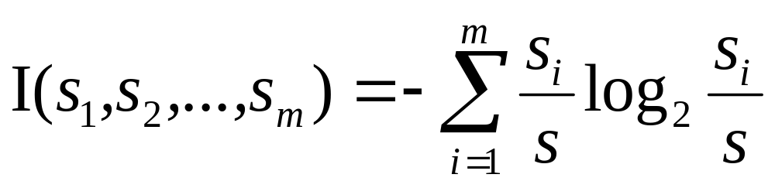
Độ lợi thông tin
(Information gain)
S: số lượng tập huấn luyện
S_{i}: số các mẫu của S nằm trong lớp C_{i} với i = {1, …, m}
Thông tin cần biết để phân lớp một mẫu

Slide 15
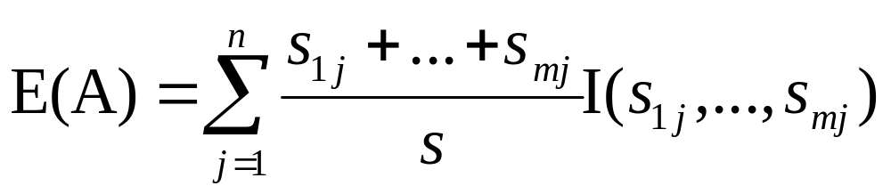
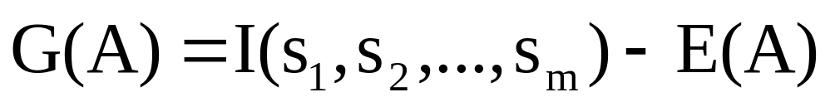
Độ lợi thông tin
Thuộc tính A có các giá trị {a₁, a₂, …,a_{n}}
Dùng thuộc tính A để phân chia tập huấn luyện thành n tập con {S₁, S₂, …, S_{n}}
S_{ij} : số mẫu của lớp C_{i} thuộc tập con S_{j} (A=a_{j})
Entropy của thuộc tính A:
Độ lợi thông tin dựa trên phân nhánh bằng thuộc tính A:
Tại mỗi cấp, chúng ta chọn thuộc tính có độ lợi lớn nhất để phân nhánh cây hiện tại

Slide 16
Ví dụ
Day | Outlook | Temp. | Humidity | Wind | Play?
1 | Sunny | Hot | High | Weak | No
2 | Sunny | Hot | High | Strong | No
3 | Overcast | Hot | High | Weak | Yes
4 | Rain | Mild | High | Weak | Yes
5 | Rain | Cool | Normal | Weak | No
6 | Rain | Cool | Normal | Strong | Yes
7 | Overcast | Cool | Normal | Weak | No
8 | Sunny | Mild | High | Weak | Yes
9 | Sunny | Cold | Normal | Weak | Yes
10 | Rain | Mild | Normal | Strong | Yes
11 | Sunny | Mild | Normal | Strong | Yes
12 | Overcast | Mild | High | Strong | Yes
13 | Overcast | Hot | Normal | Weak | Yes
14 | Rain | Mild | High | Strong | No

Slide 17
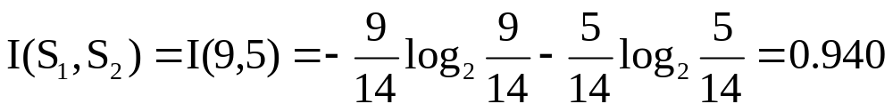
Độ lợi thông tin, ví dụ
Ta có
  S = 14
  m = 2
  C₁ = “Yes”, C₂ = “No”
  S₁ = 9, S₂ = 5

Slide 18
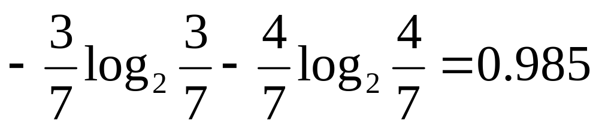
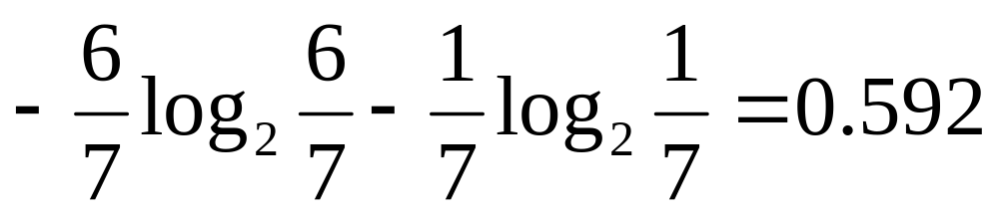
Độ lợi thông tin, ví dụ
Humidity
High
Normal
[3+, 4-]
[6+, 1-]
E=0.985
E=0.592
Gain(S,Humidity)
=0.940 – (7/14)*0.985 – (7/14)*0.592
=0.151
Ghi chú: Để tính log₂5 bằng máy tính điện tử, nhấn: 5 log / 2 log =

Slide 19
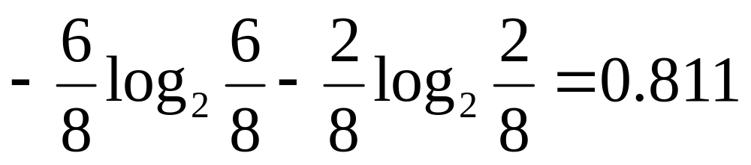
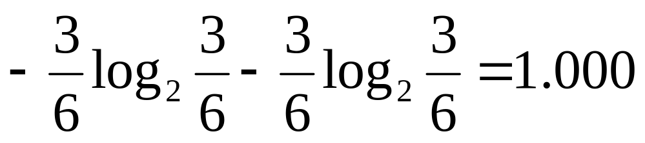
Độ lợi thông tin, ví dụ
Wind
Weak
Strong
[6+, 2-]
[3+, 3-]
E=0.811
E=1.000
Gain(S,Wind)
=0.940 – (8/14)*0.811 – (6/14)*1.000
=0.048

Slide 20
Độ lợi thông tin, ví dụ
Outlook
Sunny
Overcast
Rain
[2+, 3-]
[4+, 0-]
[3+, 2-]
E=0.971
E=0.000
E=0.971
Gain(S,Outlook)
=0.940 – (5/14)*0.971
– (4/14)*0.0 – (5/14)*0.0971
=0.247
Gain(S,Wind)=0.048
Gain(S,Humidity)=0.151

Slide 21
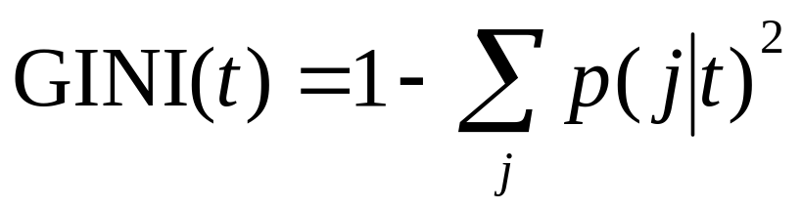
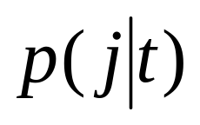
Chỉ số Gini
Chỉ số Gini của nút t:
Trong đó là tần suất của lớp j trong nút t
  Lớn nhất là 1-1/n_{c} khi các mẫu phân bố đều trên các lớp
  Thấp nhất là 0 khi các mẫu chỉ thuộc về một lớp

Slide 22
Ví dụ chỉ số Gini
C1 | 0
C2 | 6
P(C1) = 0/6 = 0 P(C2) = 6/6 = 1
GINI = 1 – (P(C1)²+P(C2)²) = 1 – (0+1) = 0
C1 | 1
C2 | 5
P(C1) = 1/6 P(C2) = 5/6
GINI = 1 – (1/6)² – (5/6)² = 0.278
C1 | 2
C2 | 4
P(C1) = 2/6 P(C2) = 4/6
GINI = 1 – (2/6)² – (4/6)² = 0.444

Slide 23

Phân nhánh bằng chỉ số Gini
Khi phân chia nút p thành k nhánh, chất lượng của phép chia được tính bằng:
trong đó
  n_{i} là số mẫu trong nút i
  n là số mẫu trong nút p
Chọn thuộc tính có GINI_{chia} nhỏ nhất để phân nhánh

Slide 24
Phân nhánh thuộc tính nhị phân
Chỉ phân thành 2 nhánh
A
p
 | p
C1 | 6
C2 | 6
Gini=0.500
N1
N2
Gini(N1) =1-(5/6)²-(2/6)²
=0.194
Gini_{chia} =7/12*0.194
+5/12*0.528
=0.333
Gini(N2) =1-(1/6)²-(4/6)²
=0.528
 | N1 | N2
C1 | 5 | 1
C2 | 2 | 4
Gini=0.333

Slide 25
Phân chia thuộc tính có giá trị liên tục
Dựa trên một giá trị nếu muốn phân chia nhị phân
Dựa trên vài giá trị nếu muốn có nhiều nhánh
Với mỗi giá trị tính các mẫu thuộc một lớp theo dạng A<v và A>v
Cách chọn giá trị v đơn giản: với mỗi giá trị v trong CSDL đều tính Gini của nó và lấy giá trị có Gini nhỏ nhất → kém hiệu quả
TID | Refund | Marital | Tax | Cheat
1 | Yes | Single | 125K | No
2 | No | Married | 100K | No
3 | No | Single | 70K | No
4 | Yes | Married | 120K | No
5 | No | Divorced | 95K | Yes
6 | No | Married | 60K | No
7 | Yes | Divorced | 220K | No
8 | No | Single | 85K | Yes
9 | No | Married | 75K | No
10 | No | Single | 90K | Yes
Tax
> 80K
< 80K

Slide 26
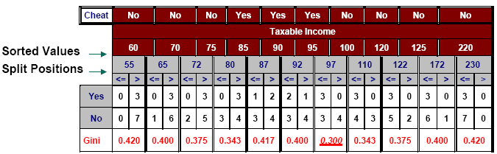
Phân chia thuộc tính có giá trị liên tục
Cách chọn giá trị v hiệu quả:
  Sắp xếp các giá trị tăng dần
  Chọn giá trị trung bình của từng giá trị của thuộc tính để phân chia và tính chỉ số gini
  Chọn giá trị phân chia có chỉ số gini thấp nhất

Slide 27
Biến đổi cây quyết định thành luật
Biểu diễn tri thức dưới dạng luật IF-THEN
Mỗi luật tạo ra từ mỗi đường dẫn từ gốc đến lá
Mỗi cặp giá trị thuộc tính dọc theo đường dẫn tạo nên phép kết (phép AND – và)
Các nút lá mang tên của lớp

Slide 28
Biến đổi cây quyết định thành luật
Outlook
Sunny
Overcast
Rain
Humidity
Yes
Wind
High
Normal
Strong
Weak
No
Yes
No
Yes
R₁: If (Outlook=Sunny) ∧ (Humidity=High) Then Play=No
R₂: If (Outlook=Sunny) ∧ (Humidity=Normal) Then Play=Yes
R₃: If (Outlook=Overcast) Then Play=Yes
R₄: If (Outlook=Rain) ∧ (Wind=Strong) Then Play=No
R₅: If (Outlook=Rain) ∧ (Wind=Weak) Then Play=Yes

Slide 29
Ưu điểm của cây quyết định
Cây quyết định dễ hiểu
Việc chuẩn bị dữ liệu cho một cây quyết định là cơ bản hoặc không cần thiết
Cây quyết định có thể xử lý cả dữ liệu có giá trị bằng số và dữ liệu có giá trị là tên thể loại
Cây quyết định là một mô hình hộp trắng
Có thể thẩm định một mô hình bằng các kiểm tra thống kê
Cây quyết định có thể xử lý tốt một lượng dữ liệu lớn trong thời gian ngắn

